Slide 1
«Все профессии нужны, все профессии важны»
МБДОУ г. Иркутска детский сад № 78
Подготовили воспитатели:
Ильина Е.С.
Садриева С.В.

Slide 2
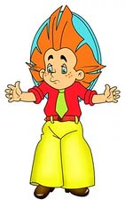
Ребята, помогите мне выбрать самую интересную, самую лучшую профессию?!
Этот мальчик - коротышка
Фантазер и хвастунишка

Slide 3
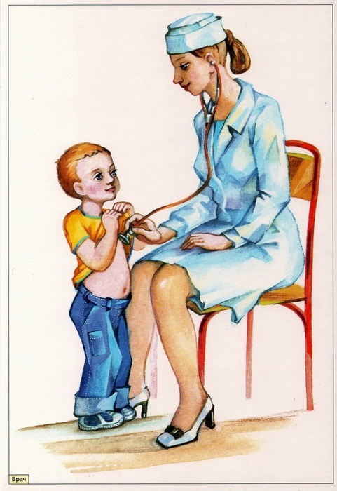
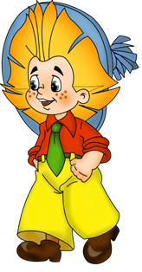
Все болезни лечит он,
С детства каждому знаком.
Веселей смотри вокруг
Он ребятам - лучший друг.

Slide 4
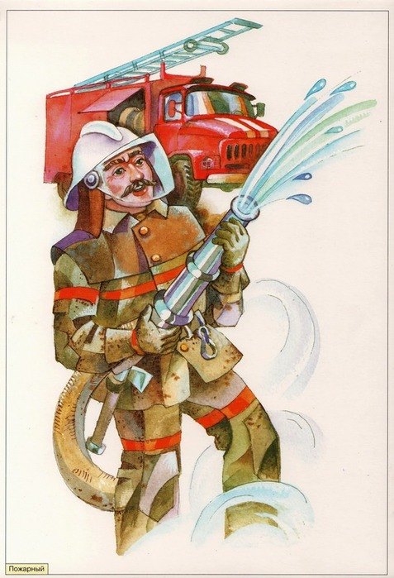
Кто, когда пожар на крыше,
Забирается всех выше?
Кто зальет огонь водой,
И поборется с бедой?
Смело в дым зайдет кошмарный,
Вижу, знаешь, он?

Slide 5
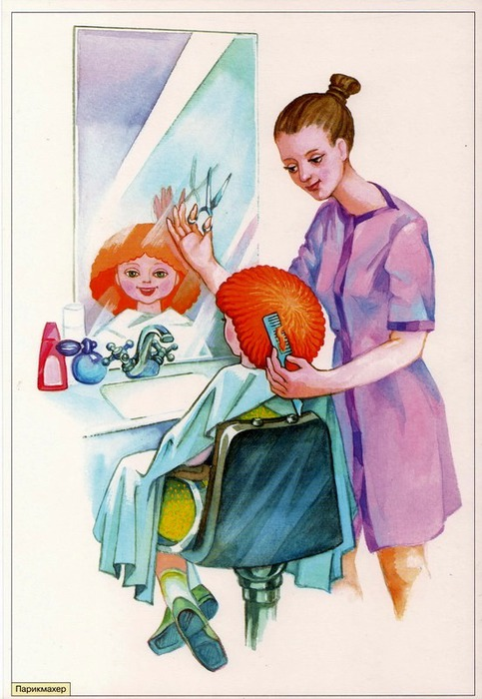
У этой волшебницы,
Этой художницы
Не кисти и краски,
А гребень и ножницы.
Она обладает таинственной силой:
К кому прикоснётся-
Тот станет красивей.

Slide 6
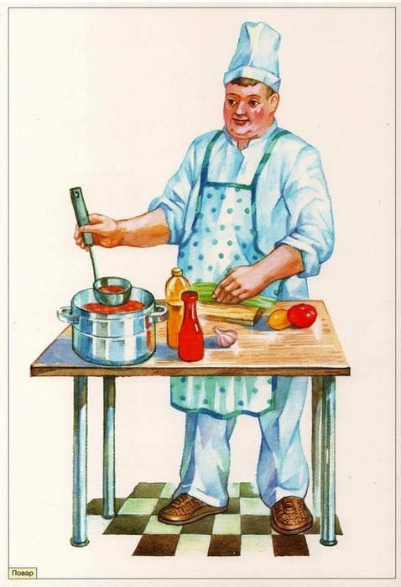
Кто такие вкусные
Готовит щи капустные,
Пахучие котлеты,
Салаты, винегреты?

Slide 7
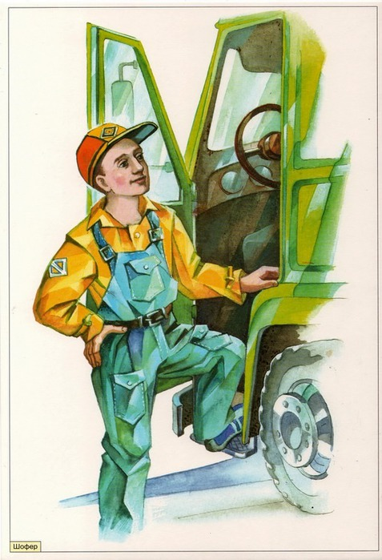
Я в машине за рулём
Утром, вечером и днём.
Вместе с мамами ребят
Отвожу я в детский сад.
Вот включаю я мотор,
Эй, поехали…

Slide 8
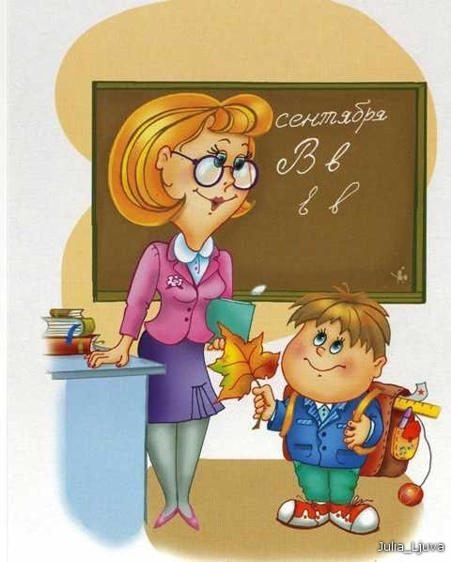
Мелом пишет и рисует,
И с ошибками воюет.
Учит думать, размышлять,
Как его, ребята, звать?

Slide 9
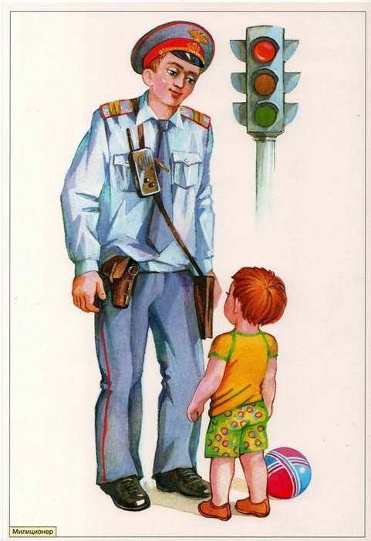
Кто, скажите мне, такой,
Охраняет наш покой. За порядком он следит,
Хулиганить не велит?

Slide 10
Кто, когда придёте в садик,
по головке вас погладит?
С кем вы день свой проведёте,
Если мама на работе?
Кто прочтёт стихи и сказки,
Даст вам пластилин и краски,
Рисовать, лепить научит,
Ложки раздавать поручит?

Slide 11
Упражнение «Гимнастика для глаз»
Смотрят вправо - никого, резко переводят взгляд вправо – влево,
Смотрят влево - никого
Раз – два, раз - два - круговые вращения глазами,
Закружилась голова
Глазки закрывали, закрывают глаза,
Глазки отдыхали.
Как откроем мы глаза, резко переводят взгляд вверх - вниз,
Вверх посмотрим, да - да - да
Вниз ты глазки опусти, смотрят вниз,
Вверх опять их подними смотрят вверх
Пальцами погладь глаза, мягко поглаживают веки
Отдыхать пришла пора

Slide 12
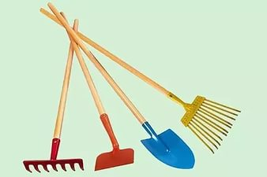
Дидактическая игра
«Для какой профессии нужны предметы?»

Slide 13
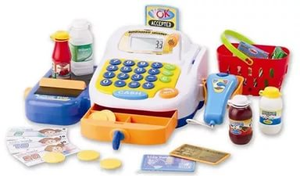

Slide 14
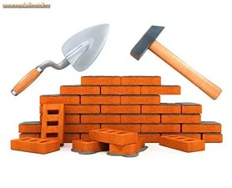

Slide 15
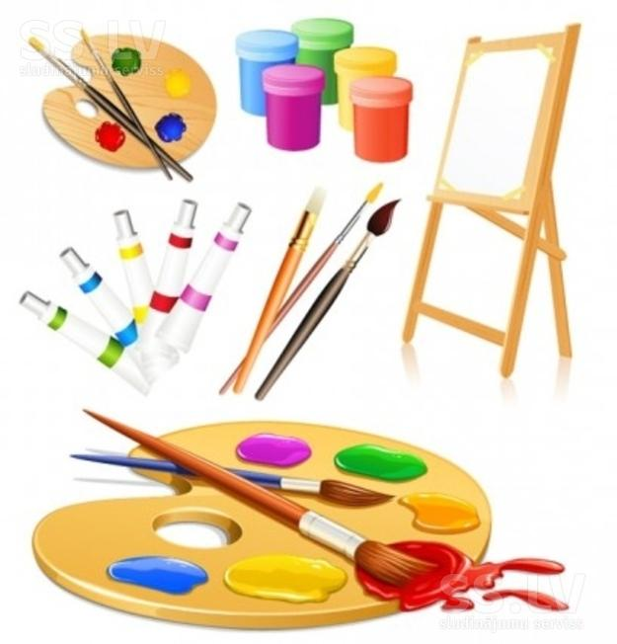

Slide 17
Дидактическая игра « Что лишнее?»

Slide 22
Игровое упражнение
«Закончи предложение»
Воспитатель: Как вы думаете, что было бы:
если бы не было строителей , то…
если бы не было водителей, то…
если бы не было парикмахеров, то…
если бы не было дворников, то…
если бы не было учителей, то…
если бы не было полицейских, то…
если бы не было врачей, то…

Slide 23
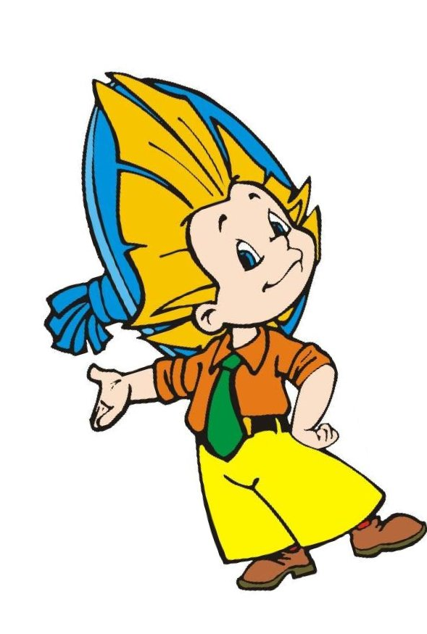
Я решил стать пожарным, когда вырасту

